Slide 1
つちうら "健康" プロデュース
班長：武田陸
歌代友哉
阿部卓弥
板橋昂汰
一井直人
川辺怜
TA：蓮沼舜矢

Slide 2
発表の流れ
健康状態
全体構想
地区別構想
処方箋
多世代交流型
包括支援センター
治療方針
儲かる5〇GO
職業体験(高校生)
今後の方針
住宅地での
コミュニティ育成

Slide 3
土浦の"健康"状態

Slide 4
土浦の今と将来は . . .
土浦の人口の見通し
20年後
約2万人▼
3人に1人が65歳以上
15歳未満は
約10%
出典 国立社会保障・人口問題研究所 , 日本の地域別将来推計人口 (平成30(2018)年推計)[1]
止まらない人口減少と少子高齢化

Slide 5
土浦の今と将来は . . .
財政の見通し
✓膨らみ続ける赤字
✓赤字が続くと財源が不足
出典 平成30年度長期財政見直しと財政運営の基本的な考え方[2]
財政状況の悪化

Slide 6
土浦の将来は. . .？
5年後
20年後
現在
施設の更新
財源の枯渇
人口減少
医療費↑ 税収↓
行政サービスの質↓
少子高齢化
中心市街地の衰退
まちの低密度化
交通空白地帯の拡大
「土浦」が20,30年先も ”健康” であるために必要なのは
1) “今すぐやってくる” 問題への "応急処置"
2) “20,30年先に影響が出る” 問題への "予防"
Notes:
https://ferret-a.akamaihd.net/images/5a002a897f58a86bc900053c/normal.jpg?1509960328

Slide 7
"治療" の方針
https://toyokeizai.net/articles/-/216358

Slide 8
基本方針
"応急処置" と "予防" を組み合わせて
20,30年後も土浦を "健康" なまちにする

Slide 9
"治療" の方針
1
応急処置
公共施設の再編・更新
- 施設更新費の削減
2
予防
今住んでいる人に土浦が選ばれ続けるようにする
- 人口の維持、少子高齢社会の改善
地区ごとに生活の拠点を置く
- まちの低密度化に対応できるようにする
9

Slide 10
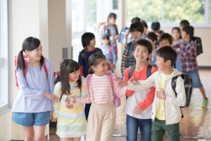
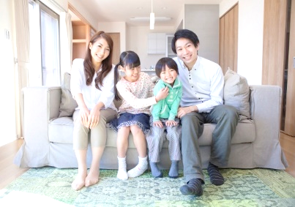
選ばれ続ける土浦は . . .
子ども
子育て世代
高齢者
ずっと住み続けたい or 将来戻ってきたい
土浦
老後に安心して
過ごせる
土浦
子育てしやすい
土浦
画像出典(左から)
https://hugkum.sho.jp/wp-content/uploads/2019/03/af9970111079x.jpg
https://biz-journal.jp/images/post_23244_1.jpg
https://irorio.jp/wp-content/images/uploads//2014/07/1bc8627da02e9af0199b040430165167-640x320.jpg
Notes:
https://hugkum.sho.jp/wp-content/uploads/2019/03/af9970111079x.jpg
https://biz-journal.jp/images/post_23244_1.jpg
https://irorio.jp/wp-content/images/uploads//2014/07/1bc8627da02e9af0199b040430165167-640x320.jpg

Slide 11
選んでもらうためには . . .
働く環境の充実
子ども
日常生活の
利便性向上
地域コミュニティ創出
子育てしやすい環境の創出
生きがい
感じる場創出
子育て世代
高齢者

Slide 12
"治療"の方針まとめ
1
応急処置
・ 公共施設の機能集約
2
予防
今住んでいる人に土浦が選ばれ続けるようにする
・ 子育てしやすい環境の創出
・ 働く環境の充実
・ 地域コニュニティの創出
・ 高齢者が生きがいを感じられる場を創出
・ 日常生活の利便性向上
地区ごとに生活の拠点を置く
・ 地区の拠点を作る
・ 地区内・地区間の交通システムの整備
12

Slide 13
全体構想
13
1
応急処置
・ 公共施設の機能集約
2
予防
今住んでいる人に土浦が選んでもらえるまちになる
・ 子育てしやすい環境の創出
・ 働く環境の充実
・ 地域コニュニティの創出
・ 高齢者の生きがいが感じられる
・ 日常生活の利便性向上
生活の拠点を作る
・ 地区の拠点を作る
・ 地区内・地区間の交通システムの整備

Slide 14
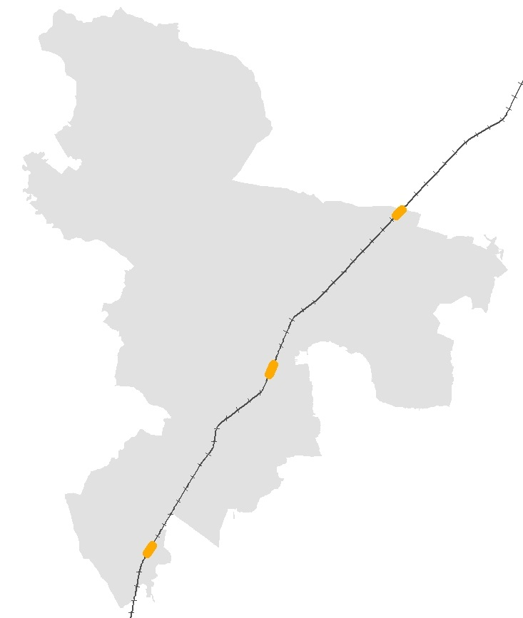
全体構想
：地区の拠点
新治
多世代交流型包括支援センター
(育児のサービスと地区内の交流の拠点) ※新治は現存施設を利用
神立
：地区内交通
おおつ野
拠点へのアクセス性を高めるシステムの導入
- 内容検討中
中心部
：中心部への交通
荒川沖
鉄道駅
各エリアの拠点
既存バス路線へのアクセス性が向上するシステムの導入
- 内容検討中

Slide 15
地区別構想
神立
新治
- 神立駅周辺が拠点
- 既存公共施設が
比較的新しい
- 工場を中心とした地区
- 地域コミュニティが
強い
→ 駅再開発を生かす
→ 現状の利便性を
維持する
おおつ野
- 土浦協同病院を中心とした住宅地開発
荒川沖
→ この地区で完結する整備
中心部
- 荒川沖駅周辺が拠点
- 機能が集中している
- 住宅地が広がる
- 中心市街地の活性化が必要
- 年少人口が多い
→ 土浦駅周辺は市全体の拠点
→ 子育てしやすい環境
15
- 地区の南部と北部は住宅地
→ 拠点へのアクセス性の強化

Slide 16
"処方箋" のカバー範囲
1
応急処置
・ 公共施設の機能集約
2
予防
今住んでいる人に土浦が選んでもらえるまちになる
・ 子育てしやすい環境の創出
・ 働く環境の充実
・ 地域コニュニティの創出
・ 高齢者の生きがいが感じられる
・ 日常生活の利便性向上
生活の拠点を作る
・ 地区の拠点を作る
・ 地区内・地区間の交通システムの整備

Slide 17
私たちが提案する "処方箋"
 |  |  | 処方せん
 |  |  | （この処方せんは土浦のみ有効です）
 | 患者 | 氏名 | つちまる
 |  | 生年月日 | 平成22年11月3日
 | 処 方 | 地域拠点×子育て＝包括支援センター 雇用×中心市街地＝モール505 雇用×土浦＝職業体験 地域コミュニティの醸成×住宅地=市民農園
地域拠点×子育て＝包括支援センター
雇用×中心市街地＝モール505
雇用×土浦＝職業体験
地域コミュニティ×住宅地=市民農園

Slide 18
多世代交流型 包括支援センター
https://funspace.jp/works/community.html

Slide 19
基本理念
公民館・図書館
福祉施設
児童館・
子育て交流サロン
機能の集約
点在
様々なニーズを
一つの施設で対応
利便性が高くなる

Slide 20
提案
子育てサービスの集約
交流の場の提供
をする拠点づくり
包括支援センター
各地区の特性に合わせたサービスの提供

Slide 21
拠点の規模
交流
おおつ野
神立
O
子育て

Slide 22
神立、おおつ野
おおつ野・神立
子育て機能の集約
交流する場がある
事業内容
子育て交流サロン
地域子育て支援センター
マタニティ教室
子育て支援コンシェルジュ
健康に関する支援
公園整備
コミュニティカッフェ整備
公民館的施設

Slide 23
拠点の規模
交流
荒川沖
O
子育て

Slide 24
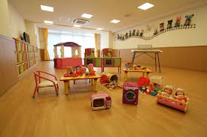
荒川沖
荒川沖
子育てに力をいれる
事業内容
おおつの・神立の子育て,交流サービスに加えて
一時預かり
妊産婦訪問・家庭訪問
赤ちゃんおめでとう事業
病児保育
民間保育園誘致
https://socialport-y.city.yokohama.lg.jp/article/20170929-11637/

Slide 25
拠点の規模
土浦
交流
O
子育て

Slide 26
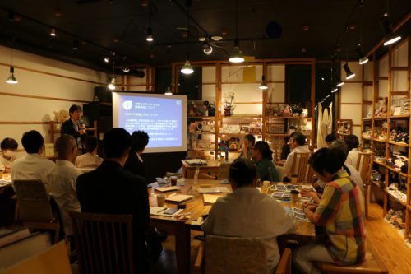
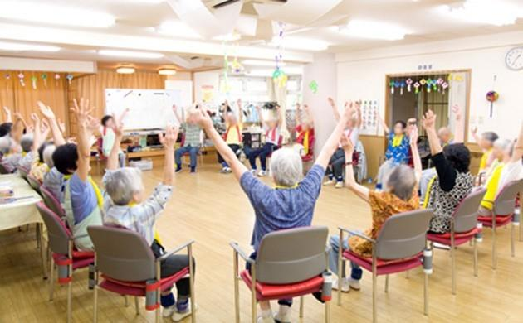
中心部
中心部
多世代交流、包括支援のトップ
事業内容
荒川沖の子育て,交流サービスに加えて
高齢者福祉施設デイサービス
食堂事業
多世代交流のバックグラウンド
機能集約型保育園誘致
食堂
イベント開催
デイサービス
https://socialport-y.city.yokohama.lg.jp/article/20170929-11637/
https://kaigo.human-lifecare.jp/facilities/ds008_Yakushi/summary.html
https://rabi-popo.com/city_popolar/area/detail/post_29.html

Slide 27
私たちが提案する "処方箋"
 |  |  | 処方せん
 |  |  | （この処方せんは土浦のみ有効です）
 | 患者 | 氏名 | つちまる
 |  | 生年月日 | 平成22年11月3日
 | 処 方 | 地域拠点×子育て＝包括支援センター 雇用×中心市街地＝モール505 雇用×土浦＝職業体験 地域コミュニティの醸成×住宅地=市民農園
地域拠点×子育て＝包括支援センター
雇用×中心市街地＝モール505
雇用×土浦＝職業体験
地域コミュニティ×住宅地=市民農園

Slide 28
儲かる5〇GO
https://pt.foursquare.com/v/%E3%83%A2%E3%83%BC%E3%83%AB505/4e05f4f91838eb15aef75e92

Slide 29
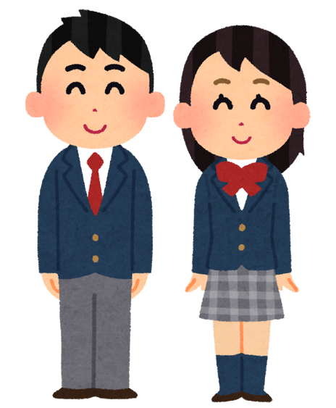
目的・背景
選んでもらえる街・土浦にするために・・・
土浦に
戻りたい！
土浦で
働きたい！
育児と仕事を
両立したい！
LOVE
TSUCHIURA
土浦を出た若者
土浦の高校生
子育て中の女性
職業の選択肢が多いこと
新たな
雇用・産業の創出
安定して働けること
今ある
雇用・産業の継続
やりがいを持って働けること

Slide 30
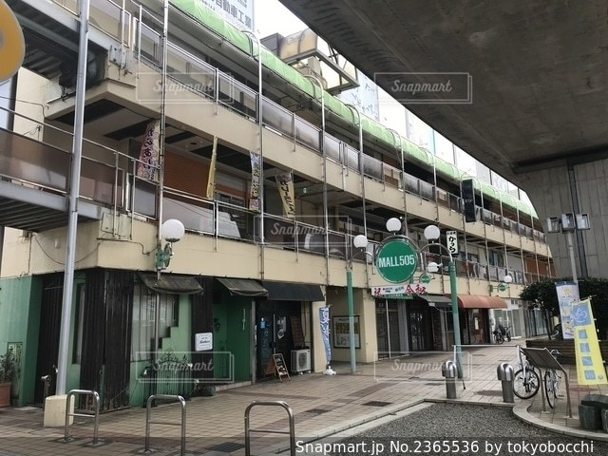
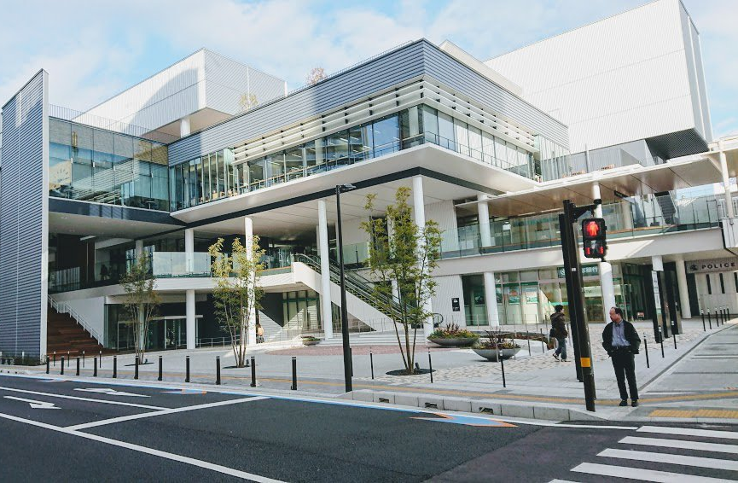
目的・背景
新たな雇用・産業の創出
空きテナントが多いモール505
賑わいが波及していない
中心市街地
モール505を
“新しい仕事の拠点”として再始動させる

Slide 31
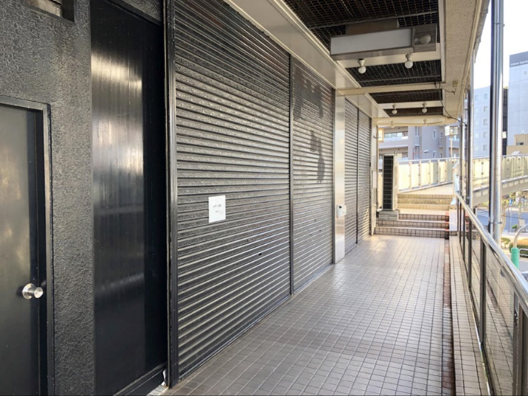
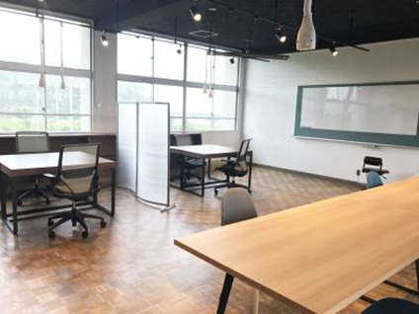
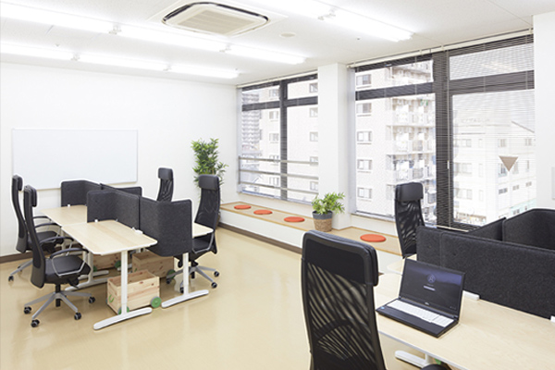
モール505 リニューアル計画
機能分担
オフィス
現行
構想
３F
３F
オフィス
飲食店、商業店、オフィス
ショッピング
モール
飲食店、商業店、オフィス
オフィス
２F
２F
３F
１F
１F
飲食店、商業店
飲食店、商業店、オフィス
既存テナントは
該当階に集約
または移転誘導し
新規テナントも
誘致する
２F
サテライトオフィスの誘致
2・3 F
雇用創出を生むコワーキングスペースの設置

Slide 32
①サテライトオフィスの誘致
モール５０５の改修、環境の整備
企業への広報、誘致活動
お試しサテライトオフィス
サテライトオフィスの開設
サテライトオフィスの集積地として発展
新たな雇用・産業
の創出、定着
短期滞在型ワークを通し実際に働いてもらう （滞在費等は一部市負担）

Slide 33
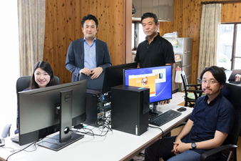
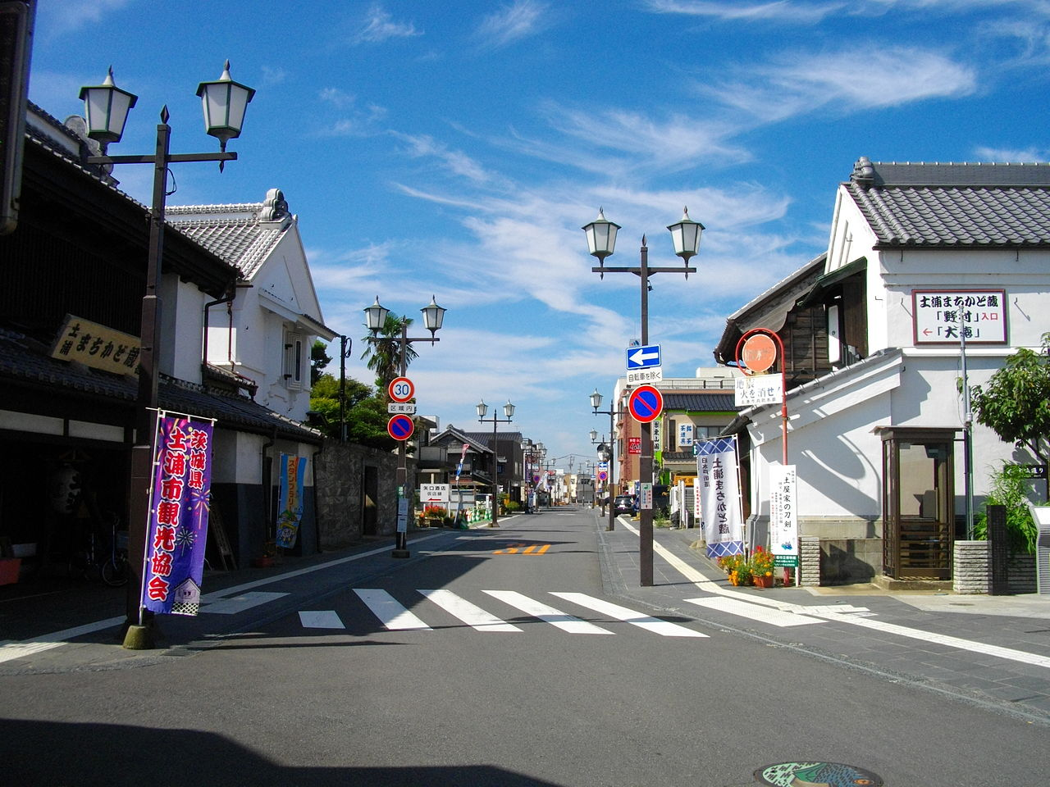
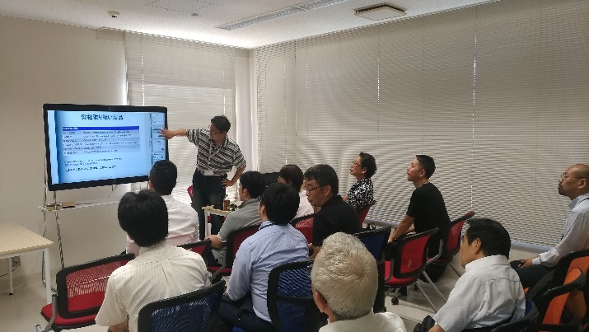
※おためしサテライトオフィス
整備されたオフィスで実際の業務と
土浦での生活を体験してもらい
モール505でのサテライトオフィス開設
を検討してもらう
（期間）1日～14日
宿泊費、交通費は
一部市が負担
概要
※2016年度より1年半、総務省がモデル事業として全18自治体で展開。
2018年度から2年間は
「お試しサテライトオフィス」の実施に要する経費に係る特別交付税措置を展開。
2019年度からはサテライトオフィス・マッチング支援事業、
IT人材育成×サテライトオフィス誘致促進連携事業の2事業を展開。

Slide 34
サテライトオフィス設置による企業のメリット
コストの削減
→賃料、社員への家賃または交通費補助の削減
理想的なワーク＆ライフバランス
→通勤時間の削減、都会と違う豊かな住環境、子育て、人間関係
リスク分散
→都心部での災害発生時等のダメージの軽減
人材採用の選択肢増
→地方に埋もれている優秀な人材を確保しやすい

Slide 35
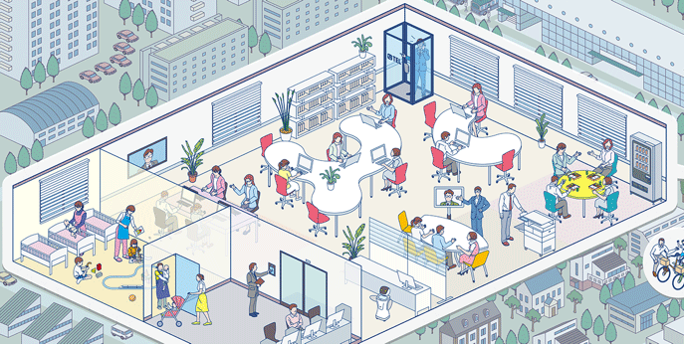
②雇用創出を生む コワーキングスペースの設置
コワーキングスペース
異なる職業や仕事を
持った人たちが同じ場に集まり、
シェアする作業場のこと。
https://rc.persol-group.co.jp/satellite-office/
スキル
取得支援
キャリア支援
託児

Slide 36
私たちが提案する "処方箋"
 |  |  | 処方せん
 |  |  | （この処方せんは土浦のみ有効です）
 | 患者 | 氏名 | つちまる
 |  | 生年月日 | 平成22年11月3日
 | 処 方 | 地域拠点×子育て＝包括支援センター 雇用×中心市街地＝モール505 雇用×土浦＝職業体験 地域コミュニティの醸成×住宅地=市民農園
地域拠点×子育て＝包括支援センター
雇用×中心市街地＝モール505
雇用×土浦＝
職業体験
地域コミュニティ×住宅地=市民農園

Slide 37
高校生向け職業体験
https://toyokeizai.net/articles/-/65942

Slide 38
目的・背景
選んでもらえる街・土浦にするために・・・
土浦に
戻りたい！
土浦で
働きたい！
児と仕事を
両立したい！
LOVE
TSUCHIURA
土浦を出た若者
土浦の高校生
職業の選択肢が多いこと
今ある
雇用・産業を知る
安定して働けること
やりがいを持って働けること

Slide 39
理由
高校卒業時までの「働く場」の存在・認知
→愛着の形成・安心感(Uターンの原動力) ^{[7]}
土浦を選ぶ動機につながる
将来的に土浦市に戻るという選択肢を残す
ための土台作りの一環
Notes:
・土浦の現状を知ったうえで戻らないという選択は許容

Slide 40
提案内容
現状
小中学校で土浦の良さを把握・職業体験を実施
(キャリア教育：みらいスタディ)
高校生対象の職業体験プログラム(課外活動等)
学園祭・イベント等での発表(希望者)

Slide 41
将来イメージ
現在
実施
小・中学校(みらいスタディ)
高校
高校(実施)
大学・就職
何も知らずに流出
戻ってくる可能性上昇

Slide 42
効果
意義
意義
・社会経験の蓄積(土浦市周辺)
・「働く場」としての土浦市の現状把握(周辺との関係も)
・振り返り機会・情報共有(発表・展示)
(学校内：学園祭等、学校外：産業祭・学祭TSUCHIURA等)
費用
運営費(要検討)
発表会の参加費用は無料
事業の継続性
発表会の聴衆が次回以降の潜在的参加者

Slide 43
私たちが提案する "処方箋"
 |  |  | 処方せん
 |  |  | （この処方せんは土浦のみ有効です）
 | 患者 | 氏名 | つちまる
 |  | 生年月日 | 平成22年11月3日
 | 処 方 | 地域拠点×子育て＝包括支援センター 雇用×中心市街地＝モール505 雇用×土浦＝職業体験 地域コミュニティの醸成×住宅地=市民農園
地域拠点×子育て＝包括支援センター
雇用×中心市街地＝モール505
雇用×土浦＝職業体験
地域コミュニティ×住宅地=市民農園

Slide 44
住宅地での コミュニティ育成
自然と文化の森協会 http://morikyoukai.sblo.jp/article/184679480.html

Slide 45
あらたな『場』の提供
背景
選ばれる街であるためには住民間の
コミュニティと住環境の改善が不可欠
現状
人口減少が予想され、現在のコミュニティも
希薄化が予想される
また、耕作放棄地も増加している^{[8]}
コミュニティの『場』として
市民農園を整備

Slide 46
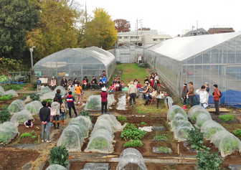
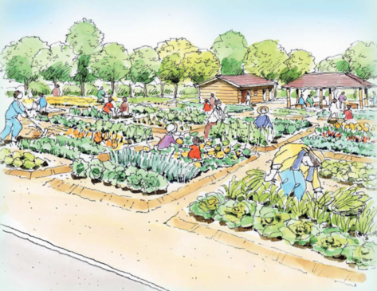
市民農園とは
農家でない住民が農業を体験するための農地
現在も市民農園の利用率は高く^{[9]}住宅地に近い場所ではさらなる需要が期待できる
想定される利用目的
・子供に農作業を体験させる
・引退後の趣味
多世代にわたる交流が生まれる
シェア畑 三鷹台 https://www.sharebatake.com/farms/tokyo/tokyo_else/mitaka
春日井市 https://www.city.kasugai.lg.jp/shisei/1009248/nougyo/1018550/1009279.html

Slide 47
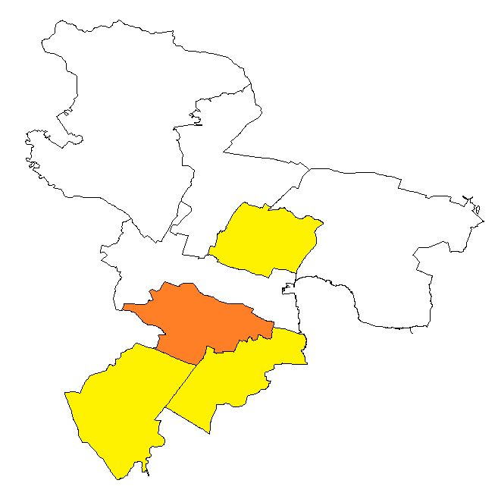
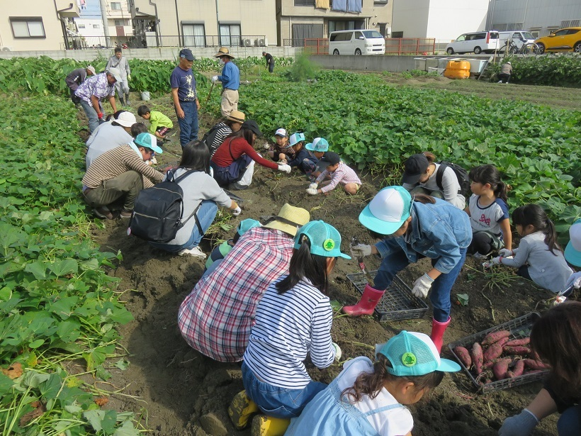
施策の流れ
右図の地区の耕作放棄地を
借り受けて農園として整備
四中地区は特に多く 18㏊
それぞれの地区で利用者を募集
講習会・収穫祭などイベントを開催
鴨川移住・定住応援サイト かも住 http://furusato-kamogawa.net/support/experience/
自然と文化の森協会 http://morikyoukai.sblo.jp/article/184679480.html

Slide 48
効果
コミュニティ面
・多世代のコミュニティ形成が促進される
・利用者が一定の生活圏にいることにより
日常の生活場面でも交流が生まれる
住環境面
・景観の向上
・人の手で管理された場所になり犯罪抑止につながる
副次的効果
・体を動かすことで健康になる
・市内の農業への関心を持つきっかけとなる

Slide 49
今後の方針
1
交通システムの具体的方針の検討
2
周辺の自治体との連携を検討
３
地区別の課題の解決方法の検討
4
公共施設再編における立地・費用の検討
5
プロジェクトの妥当性の検討

Slide 50
参考文献
[1]国立社会保障・人口問題研究所 , 日本の地域別将来推計人口
(平成30(2018)年推計)
[2]平成30年度長期財政見直しと財政運営の基本的な考え方
[3]136万人が働き手に変わる”サテライトオフィス2.0”(パーソル総合研究所)
[4] IT企業のサテライトオフィス戦略。誘致進む鯖江の今（SHIFT+）
[5]おためしサテライトオフィス（総務省）
[6] 「暮らし」も「仕事」も欲張りたい！サテライトオフィスのメリット
とデメリット（Fledge）
[7]地方における雇用創出-人材還流の可能性を探る- ,独立行政法人労働
政策研究・研修機構 ,JILPT資料シリーズ No.188
[8]土浦市耕作放棄地解消計画 p.7
[9]土浦市農林水産課へのヒアリング内容より利用率は約8割

Slide 51
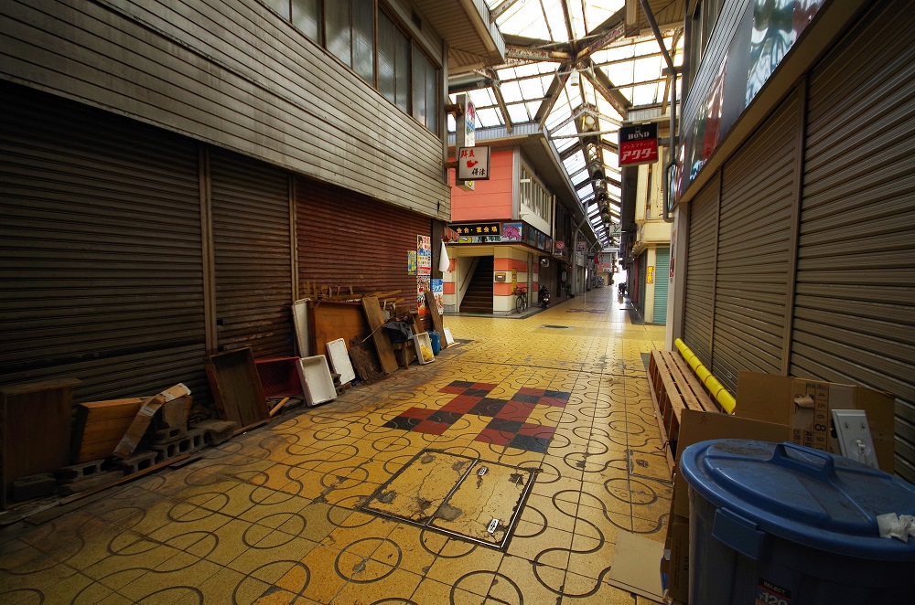
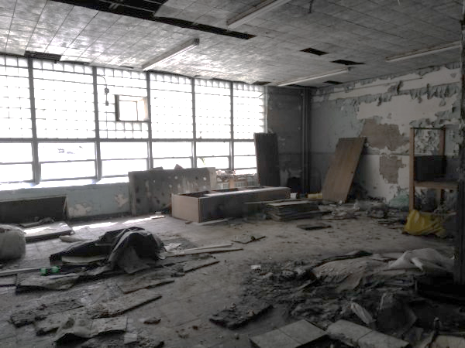
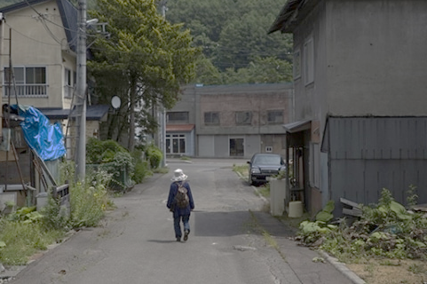
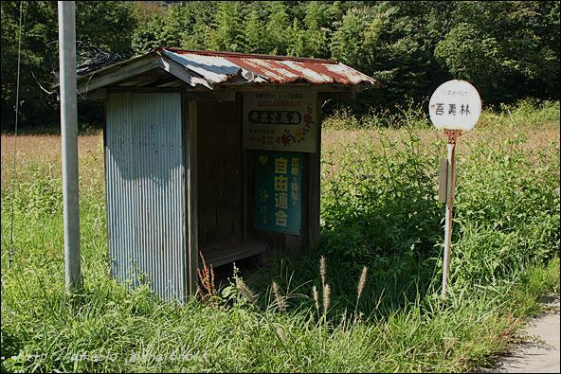
このままだと . . .
中心市街地の衰退
買い物弱者の増加
行政サービスの縮減
画像出典
左から
・https://img.footballchannel.jp/wordpress/assets/2100/01/20170804_yubari_getty-560x373.jpg
・https://manetatsu.com/m2.0/wp-content/uploads/2018/03/pixta_38181795_M.jpg
・ https://ameblo.jp/hai6no1/entry-11929095607.html
・https://img.sirabee.com/wp-content/uploads/2019/05/GettyImages-996335560-600x450.jpg
交通空白地帯の拡大
Notes:
右
https://img.footballchannel.jp/wordpress/assets/2100/01/20170804_yubari_getty-560x373.jpg
中央
https://manetatsu.com/m2.0/wp-content/uploads/2018/03/pixta_38181795_M.jpg
左
https://img.sirabee.com/wp-content/uploads/2019/05/GettyImages-996335560-600x450.jpg

Slide 52
包括支援センターの地域性
神立
かすみがうら市との広域連携
子育てしやすい環境づくり
事業
かすみがうら市の子育てサービスの受け入れ
かすみがうら市との交流イベント開催 を検討
病院との連携 を検討
おおつ野
事業
荒川沖
阿見、牛久、つくばとの広域連携の拠点
事業
交流イベント開催 を検討
土浦
中心市街地の活性化
事業
モール505の活用 を検討

Slide 53
提案
多世代交流型包括支援センター
福祉施設や子育て施設を集約した施設
子育て世代
高齢者
若い世代との交流
生きがい創出
施設を利用しやすく
土浦市
コストの削減

Slide 54
システム
子育て
交流
老後
結婚
妊娠
出産
産後・子育て
学童期
産後・産前支援サービス
子育て支援サービス
子育て支援関連施設
・マタニティ教室
・妊産婦訪問・家庭訪問
・赤ちゃんおめでとう事業
・健康に関する支援
・一時預かり
・ファミリーサポートセンター
・病児保育
・子育て支援事業
・児童館
・子育て交流サロン
・地域子育て支援センター
・子育て支援コンシェルジュ
複合
多世代交流事業
・食堂、カッフェ ・健康教室 ・催し物 ・公民館 ・公園
高齢者福祉施設
・老人福祉センター
・ふれあいセンター
・老人デイサービスセンター
包括支援センター
情報共有
他の包括支援センター
病院

Slide 55
拠点の範囲
高齢者福祉施設
デイサービス
健康教室
食堂事業
公民館整備事業
公園整備事業
カッフェ事業
交流
子育て交流サロン
民間保育園誘致
地域子育て支援センター
病児保育
一時預かり
マタニティ教室
赤ちゃんおめでとう事業
妊産婦訪問・家庭訪問
子育て支援コンシェルジュ
健康に関する支援
O
子育て

Slide 56
拠点のネットワーク
大規模拠点を市の中心に1つ設置し
・交通ネットワーク
・地域の人口
・既存の施設
を考慮して拠点を置く
新しい施設
既存の施設
クラウドで情報を共有することで、どの施設も利用しやすくする
クラウド
大規模拠点
（土浦駅）
中規模拠点
（荒川沖）
小規模拠点
（神立、おおつ野）
既存の施設
（新治）

Slide 57
提案
子育てサービスの集約
包括支援センター
交流の場の提供

Slide 58
土浦駅周辺地区の拠点
土浦市内最大級の交流拠点として多世代交流の促進
機能集約型保育園誘致
デイサービス
食堂

Slide 59
パターン
・現在の施設配置、老朽化をもとに必要な要素を検討
・子供、高齢福祉、交流（公民館）の要素をそれぞれの地域に合った形で
組み合わせる
それぞれの地域のニーズに合わせた施設に

Slide 60
費用
施設を集約することによって20%以上の経費削減
７年後には元がとれる

Slide 61
解体費
解体費
合計約2億円の解体費
 | 面積(m²) | 単価(円/m²) | 費用(円)
公民館 | 6,839 | 25,000 | 170,975,000
福祉施設 | 1,272 | 25,000 | 31,800,000
児童館 | 679 | 25,000 | 16,975,000
計 |  |  | 219,750,000

Slide 62
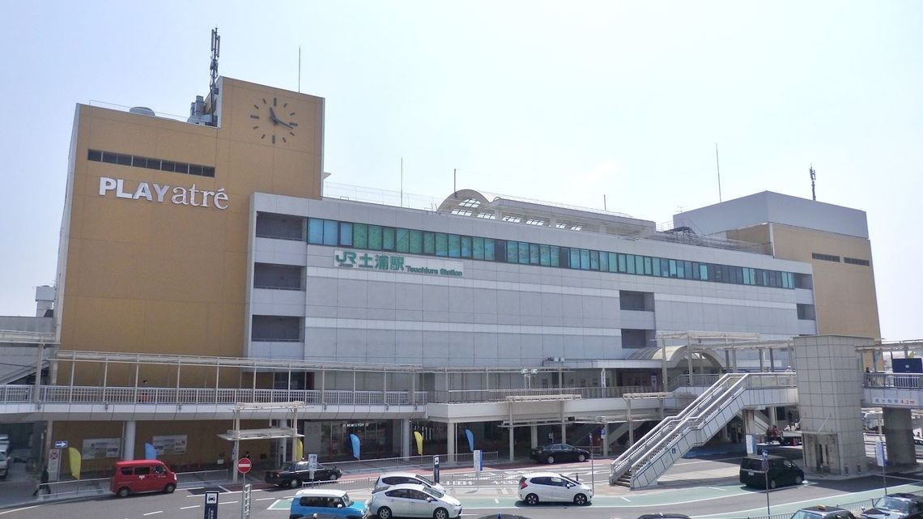
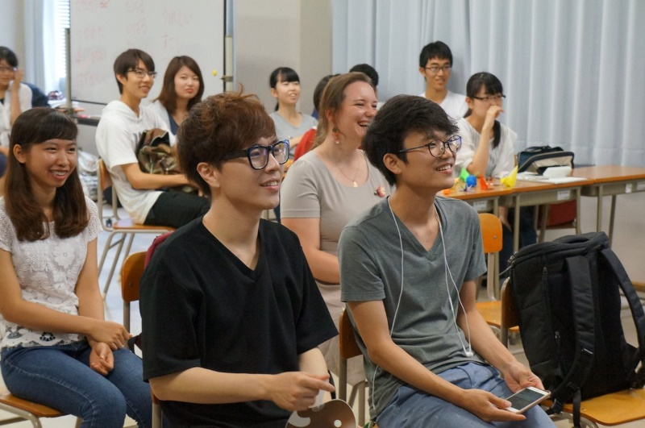
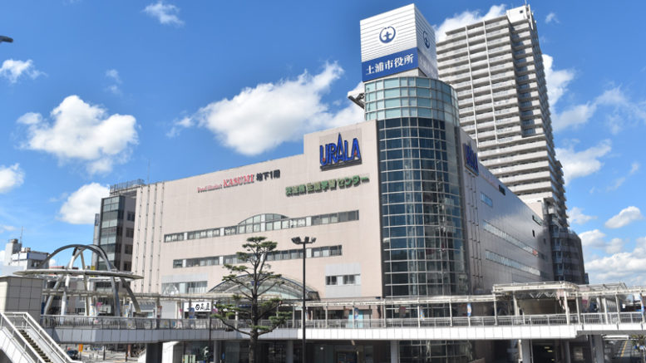
なんで土浦？？
都心部からのアクセス
都心部より安い賃料
5人規模
10人規模
3階
46,632
93,265
2階
82,636
165,272
6.34倍
3.58倍
土浦駅から
徒歩5分！
東京
295,887
591,775
土浦市の中心部にある
優秀な人材

Slide 63
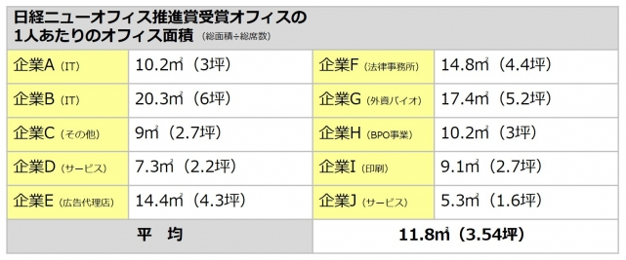
賃料計算
日経ニューオフィス賞の推進賞（2016年）を獲得した
オフィス10社の1人当たりの平均オフィス面積は「3.54坪/11.8㎡」
https://designers-office.jp/column/page/index.php?id=193
現在の
モール505
2階
4,668.7円/坪
※空きテナントの賃料より
https://www.hanjoki.com/rent
3階
2,634.6円/坪
東京主要5区のオフィス相場
※千代田区、中央区、港区、新宿区、渋谷区の小型ビル（20坪以上50坪未満）の賃料より
16,716.8円/坪
https://www.sanko-e.co.jp/data/city/tokyo-5
規模/階 | 2階 | 3階 | 東京
5人 | 82,636 | 46,632 | 295,887
10人 | 165,272 | 93,265 | 591,775
15人 | 247,908 | 139,897 | 887,662
30人 | 495,816 | 279,795 | 1775,324
5人規模のオフィス

Slide 64
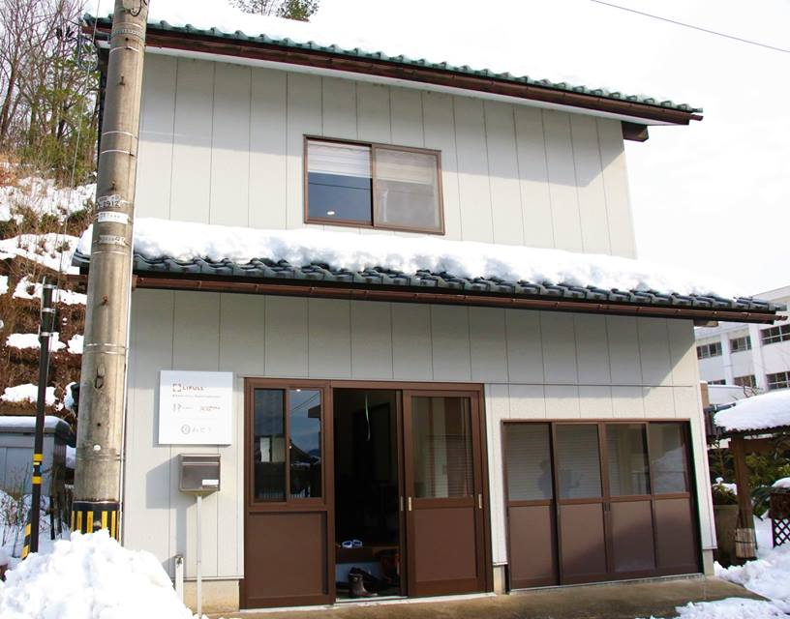
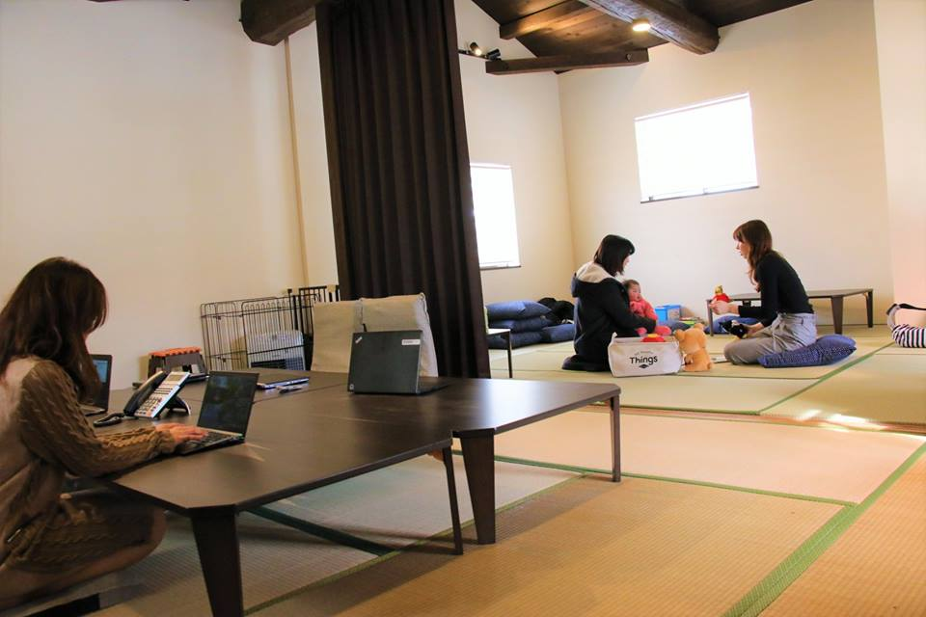
（事例）福井県鯖江市
メガネ、漆器、繊維を三大地場産業とする「ものづくりのまち」
雇用の
ミスマッチ
製造業に比べ、若者に人気の事務職の求人が少なかった
”第4の産業”として「ITによるまちづくり」を目指す！
お試しサテライトオフィスモデル事業
鯖江市内の空き家や空きテナントに
ネット環境等の整備を施し、
2016年度より
“お試しサテライトオフィス”として短期間提供。
その後、東京に本社を持つIT関連企業5社が
鯖江市にサテライトオフィスを開設した。
オフィス
開設
事務職の
求人↑
女性や若者が
働きやすい街へ
2年連続で
人口増加
（2018～2019）

Slide 65
内容)プログラム例
プランA
プランB
プランC
・土浦の今を
深く知る
(1)農業
(2)工業
(3)サービス業
・周辺とのかか
わりを知る
(1)つくば市
(2)阿見町・
かすみがうら市
(3)土浦市内
・総合的に知る
(長期)
(1)農業
(2)工業
(3)サービス業
(4)つくば市
(5)阿見町
(6)かすみがうら市
⇒AとBの混合

Slide 66
内容)成果発表(希望者)
参加者
聴講者
職業体験で得た知見
発表
学校：文化祭
一般：産業祭・学祭TSUCHIURA
・理解を深める
・整理する
・情報共有による効果
・潜在的参加者の確保

Slide 67
現状)みらいスタディ
小中一貫教育を前提とした独自のキャリア教育
テーマ
1・2年：友達と自分
3・4年：地域と自分
5～7年：働くことと自分
8・9年：将来の自分
様々な教科で実施
(主要教科科目・特別活動・
総合的な学習の時間)
目標
・学ぶ・働くことへの関心
・問題を発見・解決する能力
・幅広いスキルの習得
(社会規範・人間関係等)
「グローカル」
グローバル⇄ローカル

Slide 68
事例)高校での職業体験
長崎県立諫早東高校
2年(全員)：インターンシップ
そのほか：職業体験の体験学習
(老人ホーム・保育・勤労・郷土料理教室等)
キャリア教育推進地域指定事業
大分県立日田三隈高校
1年：職業人講話
2年：夏の活動(インターンシップ・上級学校体験等)
3年：調査研究

Slide 69
実現可能性
費用
・農地の賃貸費用
〇農園1か所2500㎡^{[10]}
〇10a当たりの賃貸料8300円^{[11]} として
2500㎡×8300円/10a・年＝5万円
収益
・利用料
〇年間で1区画3500円^{[12]}
〇農地内に80区画
〇利用率は8割 として
80×0.8×3500円＝22.4万円
[10]いばらきのグリーン・ツーリズム 神立農園
神立農園の面積2483㎡・80区画を参考にした
https://www.green-tourism.pref.ibaraki.jp/farm/no-17
[11]土浦市HP 土浦市賃借料情報（平成30年）
https://www.city.tsuchiura.lg.jp/page/page002803.html
[12]土浦市HP 都市と農村との交流事業（市民農園）
http://www.city.tsuchiura.lg.jp/page/page000289.html
いけるやん！！

